Slide 1
프로젝트 발표
Ai 밸런스 게임 – 너라면 뭘 고를래?
팀원 : 김하은, 최호림

Slide 2
사용자의 키워드를 기반으로 GPT가 밸런스 게임 질문 생성
프로젝트
목표

Slide 3
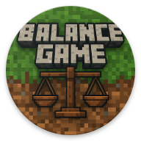
01
프로젝트
소개
프로젝트 개발 플랫폼
OPEN API
React Native
Flask
모바일 앱(Adroid 중심), 백엔드 서버 연동

Slide 4
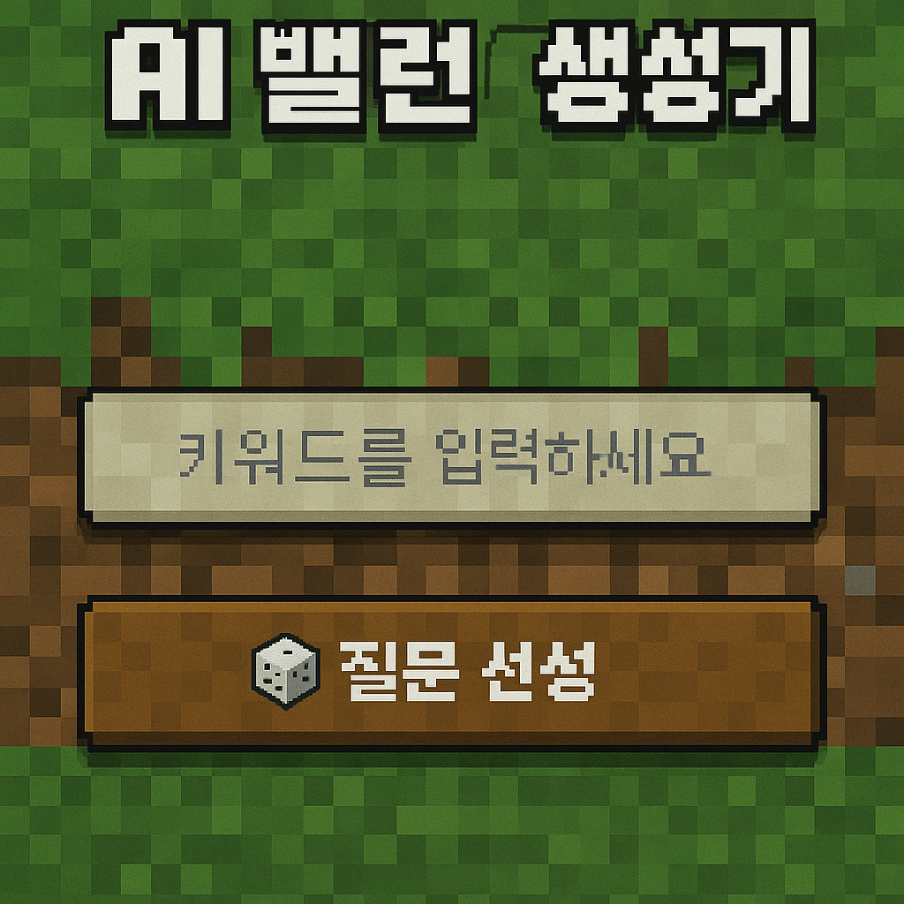
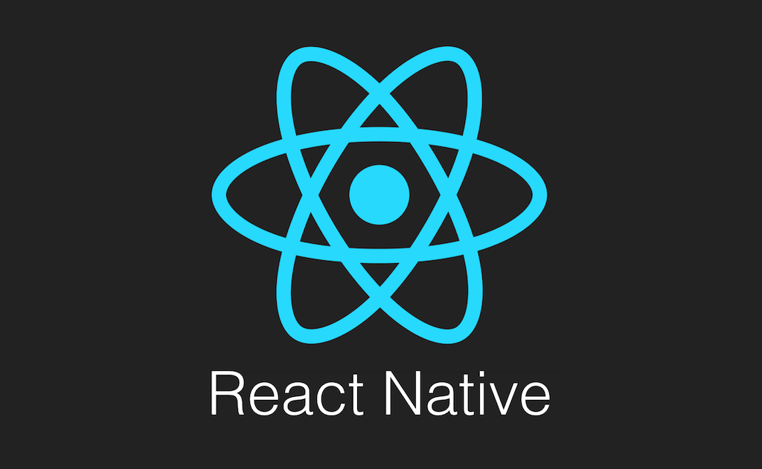
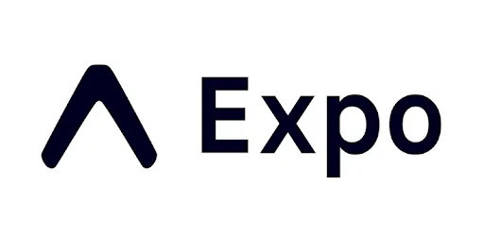
02
앱/웹
앱/웹 을 통해
[사용 언어]
리액트 네이티브(크로스 플랫폼)를 선정한 이유
React Native를 이용하면 기존
Native 앱 개발에 있어서 android는 Kotlin, ios는 Swift를 이용해서 따로 개발해야했던 반면에, 하나의 코드로 android와 ios를 둘 다 개발할 수 있다는 장점이 있어 선택하게 되었다.
선택 과정 및 이유

Slide 5
*
Q&A
질문

Slide 6
감사합니다
THANK YOU

